Slide 1
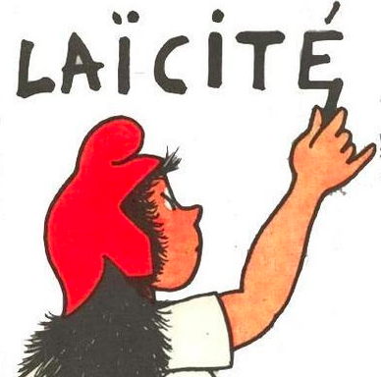
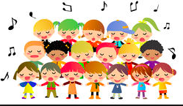
^
Projets laïcité-citoyenneté
Etre un citoyen intégré
Axe 1 action 3
De l’arbre à la forêt de la laïcité et quête citoyenne- Le puzzle de la laïcité – Chorale citoyenne
Projet inter-degré du 5 au 9 dec 2017 lien e-ville
Notre volonté est de dépasser le constat du communautarisme et du faible sentiment d’appartenance à l’école en se faisant rencontrer les deux facettes de l’enfant de 3 à 12 ans : l’élève et le jeune citoyen sur un moment empreint d’émotion pour s’en souvenir et susciter le rappel de valeurs humaines fortes comme le partage, l’échange et la complémentarité et la mutation de l’enfant en adulte. Nous souhaitons donc mener un projet inter-génération, inter-collège, inter-quartier, inter-cycle en deux temps :
1.Rencontres dans les collèges autour des arbres de la laïcité et citoyenneté et puzzle de la citoyenneté construits par les élèves et chant de la Marseillaise au collège. Photo des élèves inter-degré par collège par Drone. Jeu de quête citoyenne dans les rues de la ville des Mureaux pour chercher les arbres citoyens dans des lieux institutionnels (Police, mairie…) par les élèves et leur enseignant ou famille.
2. Rencontre chorale dans un stade des Mureaux avec la police nationale (en juin si possible).
OBJECTIF PROJET CYCLE 2: Réaliser une forêt de la laïcité pour en connaître la valeur et les symboles. Entreposer au collège l’arbre de chaque classe/niveau de classe pour réaliser une forêt.
Consigne: réaliser un arbre qui puisse résister à l’eau et être déplacé. Dans les matériaux de votre choix il symbolisera la laïcité ou la citoyennenté
OBJECTIF PROJET CYCLE 3:Réaliser un puzzle de la laïcité et l’assembler au collège. Chaque classe de cycle 3 apporte une pièce.
Consigne: réaliser une pièce de l’image suivante à l’échelle 2mx1m. Les couleurs et motifs seront réalisés à l’aide de médiums de vos choix. (Projet inter-disciplinaire. )
OBJECTIF PROJET TOUT CYCLE: Chanter collectivement la marseillaise ou autre chant en inter cycle par REP
Prolongement: chercher les arbres cachés dans la ville et parcours découverte des institutions
Programmes et compétences travaillées
Acquérir une conscience morale permettant de comprendre, de respecter et de partager des valeurs humanistes de solidarité, de respect et de responsabilité.
Connaître la valeur de la laïcité.
reconnaître le pluralisme des opinions, des convictions, des croyances et des modes de vie (principe de la coexistence des libertés)
S’engager dans un projet collectivement
CB et KV, CPC M et AV
Objectifs d’apprentissage
Acquérir une conscience morale lui permettant de comprendre, de respecter et de partager des valeurs humanistes de solidarité, de respect et de responsabilité.
Développer le sentiment d’engagement et d’appartenance à travers la réalisation de grands projets collectifs et riches en émotions.
Développer la dimension sensible et culturelle de l’EMC
Voir Descriptif du projet
ETAPES DU PROJET
Année 1 Se rassembler au collège pour assembler le puzzle , déposer les arbres de la laïcité
Chanter tous ensemble la marseillaise
Photo collective par drone autour du puzzle et des arbres par drone . Cacher les arbres
Se déplacer dans la ville sur chaque lieu institutionnel en fonction de devinettes.
Année 1 ou 2 Chorale de tous les élèves du CP à la 6ème avec la PN
Rôle de la mairie:
Lieux si collège trop petit
Aller chercher les arbres au collège et les déposer dans la ville.
Eduscol http://eduscol.education.fr/cid92403/l-emc-principes-et-objectifs.html

